Slide 1




Slide 2

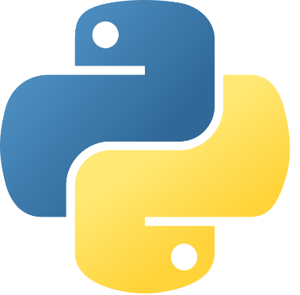
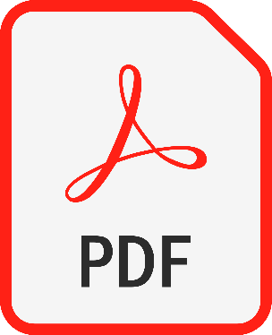
PDF Erzeugung mit Python
x
Von Elias²

Slide 3
Übersicht
Powereinstieg
PDF Bootcamp
Warum PDFs in Python erzeugen?
Manuell vs. Automatisierte Generierung
Einsatz: code-generierter PDFs
Reportlab – Alternative Optionen
Vorstellung anhand Anwendungsfall

Slide 4
PDF Bootcamp
Eigentschaften
Plattformunabhängigkeit
Konsistenz
Unveränderbarkeit
Unterstützung für Multimedia
Sicherheit
Druckfähigkeit
Aufbau
Header (Kopfzeile)
Body (Rumpf)
Cross-Reference Table (Querverweis-Tabelle)
Trailer (Anhängsel)
Startxref (Start Querverweis)
End of File (Ende der Datei)

Slide 5
Warum PDFs in Python erzeugen?
+
-
Anpassungsfähig
Plattformunabhängig
Kostenfrei und Open Source
Lernkurve
Komplexität
Abhänigkeiten

Slide 6


Manuell vs. Automatisiere Generierung
Fehleranfällig
Zeitaufwändig
Begrenzte Skalierbarkeit
Schwierige Aktualisierung
Effizienz
Flexibilität
Konsistenz
Datenquellenintegration

Slide 7




Einsatz: code-generierter PDFs
Bereiche
Formulare und Anträge
Dokumentation und Handbücher
Berichterstellung für Unternehmen
E-Rechnungen und Dokumentenerstellung

Slide 8
Reportlab – Alternative Optionen
Reife und Stabilität
Umfangreiche Funktionen
Anpassbarkeit
Dokumentenvorlagen
Alternativen
aspose
PyFPDF
PyPDF2
Xhtml2pdf
WeasyPrint

Slide 9
Vorstellung anhand von Anwendungsbeispiel

Slide 10

Importieren der Bibliothek

Slide 11


Erstellen eines Canvas

Slide 12
Hinzufügen eines Texts

Slide 13
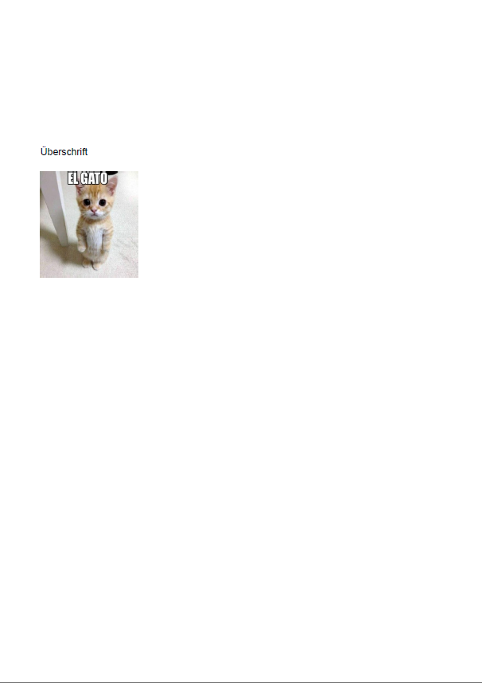
Hinzufügen eines Bildes

Slide 14
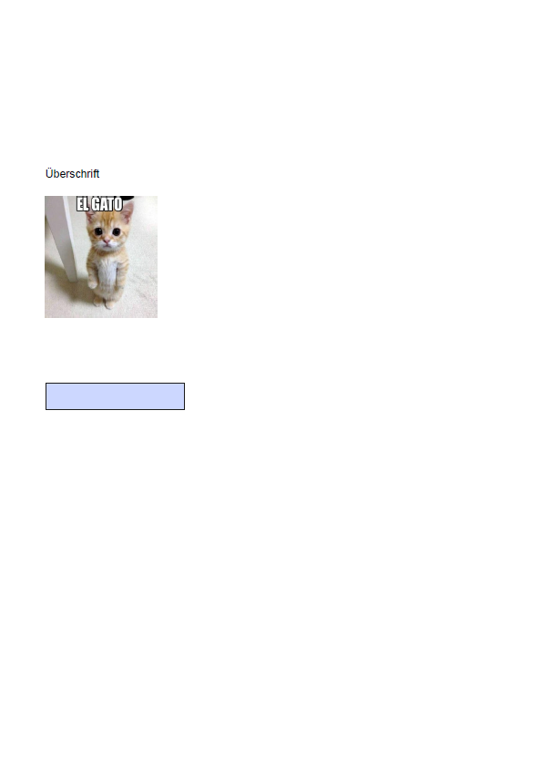
Hinzufügen eines Textfields

Slide 15
Jetzt bist du dran ☺

